Slide 1

ЗЛОСТЬ

Slide 2
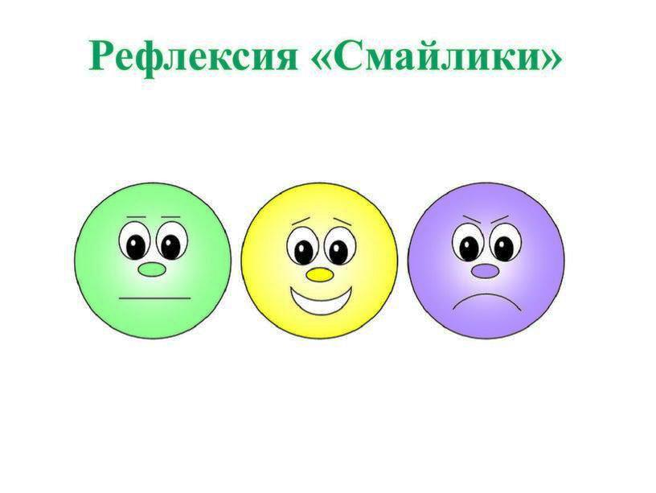
КАКОЕ У ВАС НАСТРОЕНИЕ?

Slide 3

«ВЕТЕРок БЫВАЕТ Разным»

Slide 4

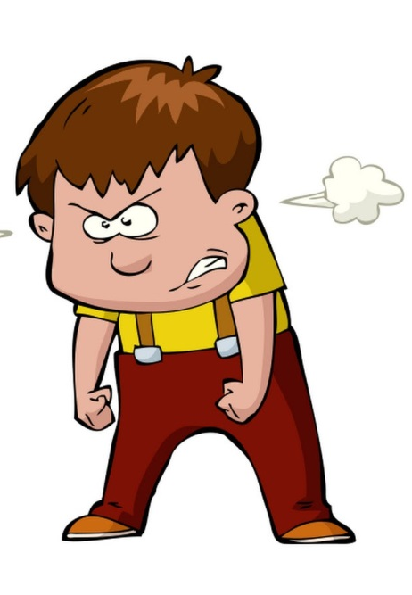

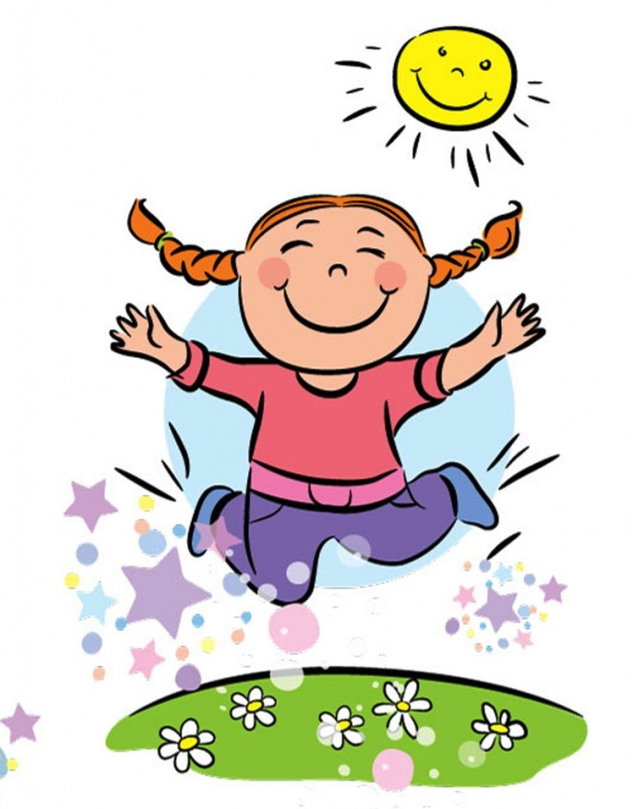
НАШЕ НАСТРОЕНИЕ ПОХОЖЕ НА ВЕТЕР?

Slide 5
СКАЗКА О ВЕТРЕ

Slide 6

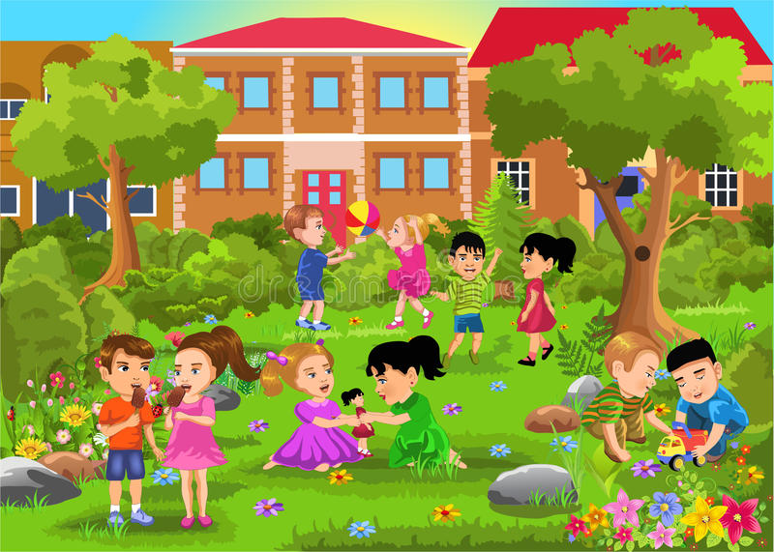
ШКОЛА

Slide 7
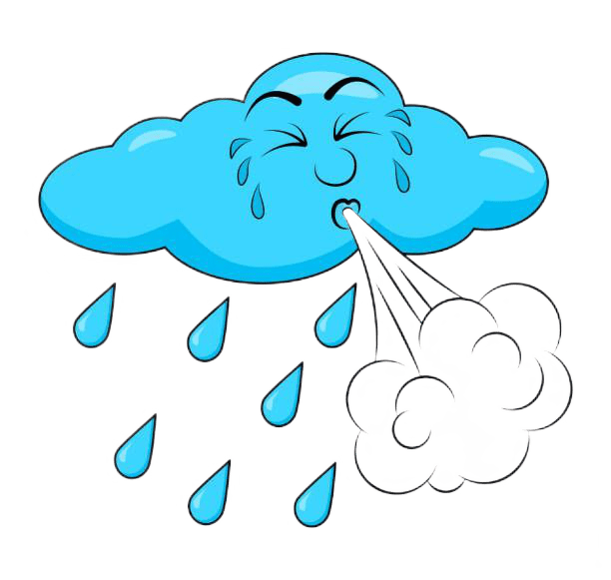
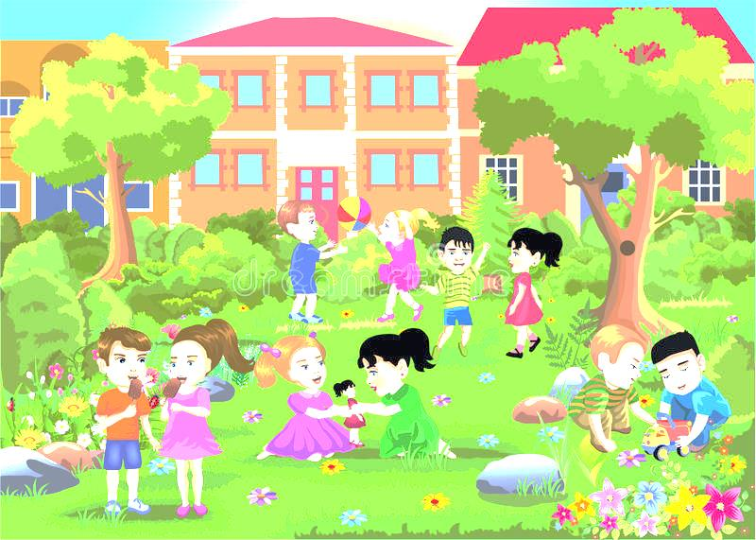


Slide 8
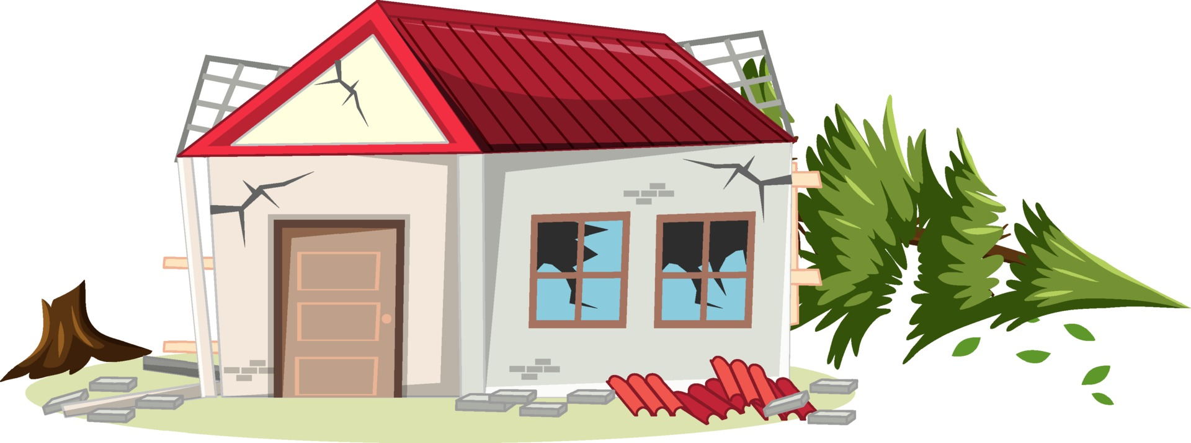
Он может срывать крыши с домов, вырывать из земли деревья, ломать дома, сносить все на своем пути

Slide 9
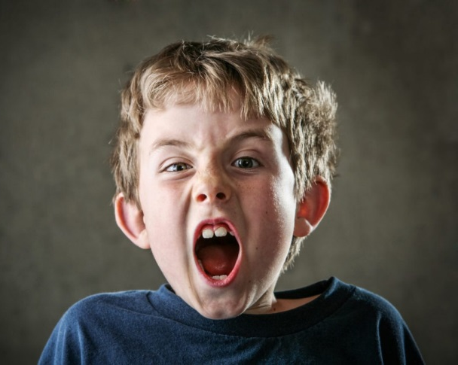
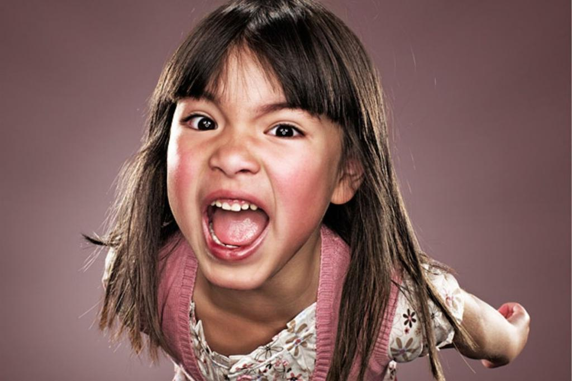
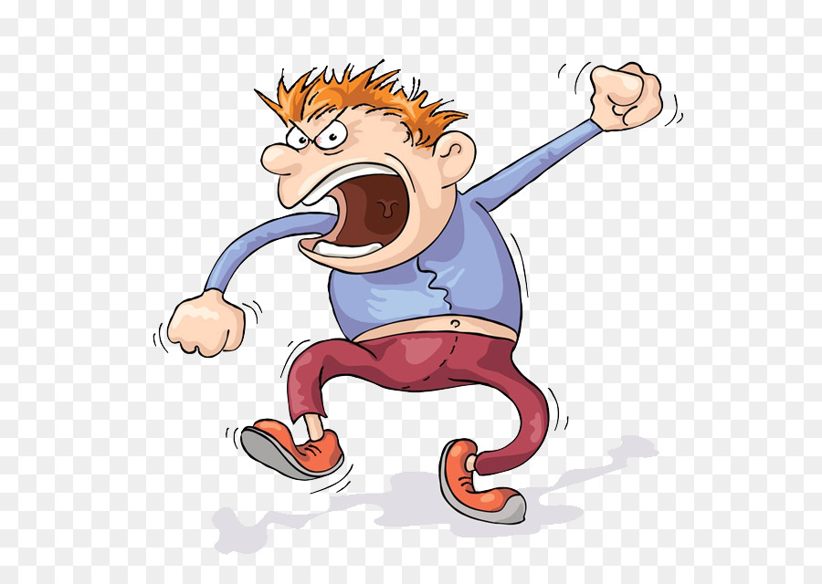
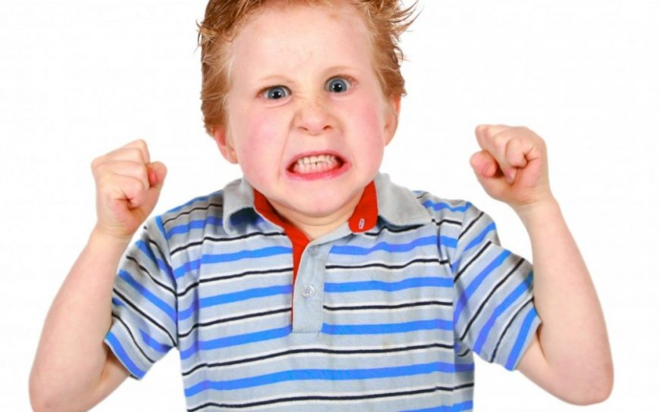

ТАК ВЫГЛЯДИТ ЗЛОЙ ЧЕЛОВЕК

Slide 10


Slide 11
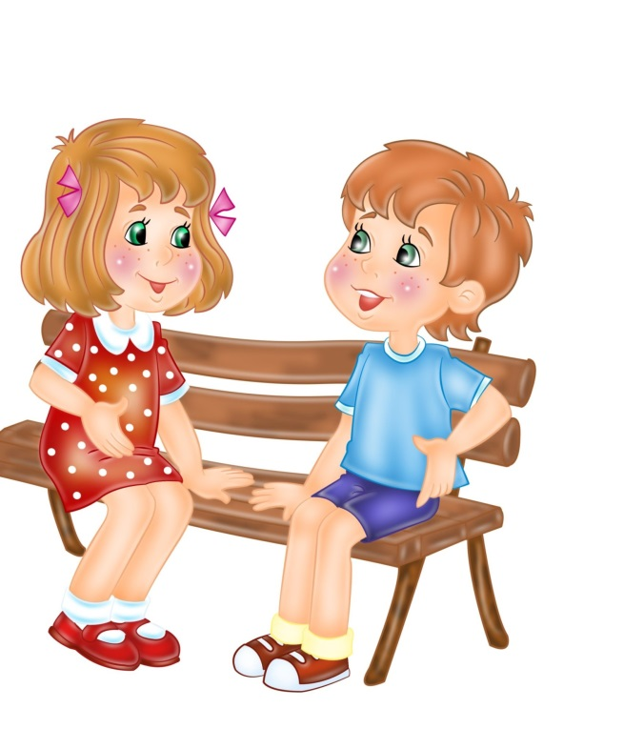

КАК ВЫ ДУМАЕТЕ, ЗЛИТЬСЯ — ЭТО НОРМАЛЬНО?
Злиться это нормально
НО
НУЖНО УМЕТЬ СЕБЯ
КОНТРЛИРОВАТЬ

Slide 12

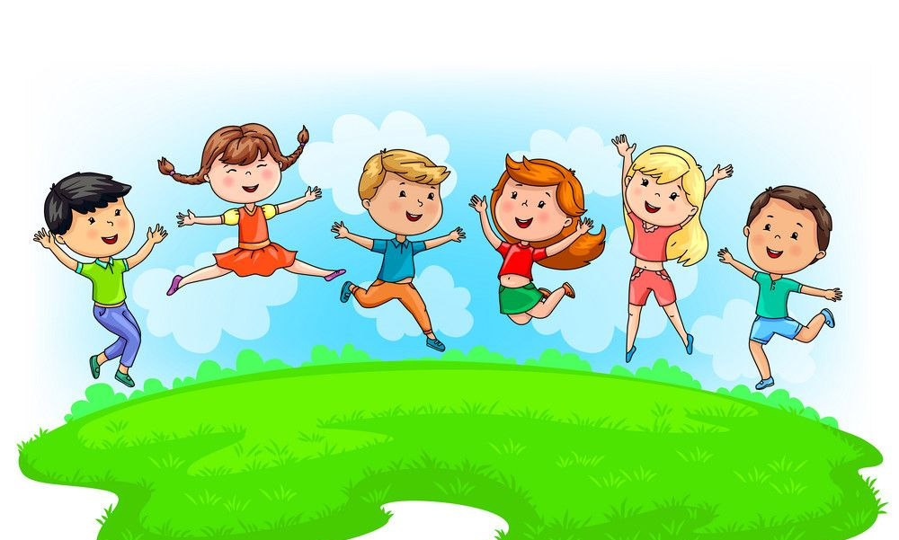

ЧТО МЫ С ВАМИ МОЖЕМ ПОСОВЕТОВАТЬ МАЛЬЧИКУ ИЛИ ДЕВОЧКЕ, КОТОРЫЕ ЗЛЯТСЯ?

Slide 13


КАКОЙ ВЕТЕР ВЫ ХОТИТЕ ВЗЯТЬ С СОБОЙ?
Добрый ветерок, который будет с вами играть
Ураган, который будет сносить все на своем пути

Slide 14

до встречи!

